Slide 1
ARF
L’Association des retraités de la FMEP
vous souhaite la
bienvenue à son
assemblée constitutive
du 28 février 2024

Slide 2
Ordre du jour
Mot de bienvenue
Présentation de la FMEP, notre faîtière
Présentation et élection du comité de l’ARF
  Présentation des candidats
  Election
  Election de la présidence
  Election des vérificateurs de comptes
Présentation et adoption des statuts. Ceux-ci peuvent être consultés en scannant le QR-Code
Finances : cotisation FMEP et ARF
Divers
Apéritif dînatoire
Notes:
PAJ prend la parole en allemand.
Ich heisse Sie alle herzlich willkommen und ganz besonders die acht angemeldeten Personen aus dem Oberwallis.
Es ist immer eine Herausforderung, eine zweisprachige Versammlung zu leiten, ohne einen Dolmetscher zu engagieren. Für diese 1. Versammlung schlägt das Gründungskomitee vor, die Präsentation auf Deutsch zu zeigen und auf Französisch zu sprechen.
Der Vorstand hofft, dass Ihnen diese Form des Ablaufs zusagt.
Hier ist die Tagesordnung, die auf dem Bildschirm angezeigt wird.

Slide 3

Scrutateurs
Notes:
PAJ prend la parole en allemand.
Um die Versammlung korrekt zu beginnen, muss ich noch zwei Stimmenzähler ernennen :
Ich übergebe das Wort an unsere ZMLP-Präsidentin, Frau Marylène Volpi Fournier.
Ich wünsche Ihnen allen eine gute Versammlung.

Slide 4
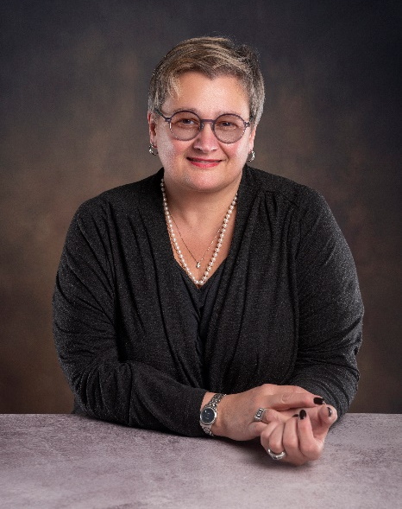
1. Mot de bienvenue
Présidente de la FMEP
Marylène Volpi Fournier
Notes:
MFV prend la parole
Message à transmettre :
La FMEP compte à ce jour plus de 800 retraités intéressés à poursuivre leur affiliation. Les remercier de leur soutien et fidélité tout au long de ses années.
Il est important que ces personnes puissent être représentée et pour cela la FMEP a décidé de créer une association de retraités FMEP, baptisée ARF
Le but de cette association est clairement défini dans les statuts à l’art. 4 que vous avez pu téléchargé via un QR-CODE
Ce soir plus de 80 personnes se sont inscrites. Merci d’être là

Slide 5

2. Présentation de la FMEP, notre faîtière
Fédération des Magistrats, des Enseignants, du personnel de l’Etat
et du secteur public et paraétatique

Slide 6

2. Présentation de la FMEP, notre faîtière
La FMEP
ARF
La FMEP depuis 1943
Fédération des Magistrats, des Enseignants, du Personnel de l’Etat du Valais et du secteur paraétatique
14 associations du personnel de l’Etat
et du secteur paraétatique avec l’Association des retraités de la FMEP
10’000 membres
Notes:
L’année dernière la FMEP fêtait ses 80 ans.
Le point de situation 2024 que chacun d’entre vous avez reçu trace l’histoire de ces 80 dernières années. On peut notamment relever :
En 1965, la FPSP subit une réforme et devient la FMEF,
1990, l’année du 1er versement du 13 e salaire. Il faudra attendre 2003 pour
que le 13 e salaire soit versé intégralement
En 2010, le statut de « fonctionnaire » est abandonné. C’est ainsi que la FMEF devient la FMEP
2016 marque la signature d’une nouvelle convention entre le Conseil d’Etat
et quatre partenaires sociaux. La FMEP en devient le coordinateur social.

Slide 7

2. Présentation de la FMEP, notre faîtière
APeVAL: Association du Personnel de l’Etat du Valais
AVC: Association valaisanne des cantonniers
SPCV : Syndicat de la Police Cantonale Valaisanne
APC : Association du personnel de la Castalie
ASIvs : Association Suisse des Infirmiers-ères section Valais
APeCP : Association du personnel de la Fondation Chez Paou
ARF : Association des retraités de la FMEP
SPVAL : Association du personnel de l’enseignement primaire
AVECO : Association du personnel du Cycle d’Orientation
AVPES : Association du personnel du secondaire II
VLPO : Association du personnel de l’enseignement primaire du Haut-Valais
VLWO : Association du personnel du Cycle d’Orientation du Haut-Valais
AVEP : Association du personnel de l’enseignement professionnel
APHEVs : Association du personnel des Hautes Ecoles du Valais
Notes:
Avec l’arrivée de l’ARF, la FMEP compte désormais
14 associations fédérées sous son toit.

Slide 8
2. Présentation de la FMEP, notre faîtière
Le rôle de la FMEP
Défense des intérêts moraux, sociaux, professionnels et matériels transversaux, qui touchent l’ensemble des membres des associations affiliées à la FMEP (soutien aux associations dans leurs missions)
(Statuts de la FMEP ➔ article 4)
Le rôle de votre association ARF
Veiller aux conditions des retraités auprès des caisses de prévoyance
Organiser des séances d’information sur la vie en tant que retraité
Tisser des liens sociaux

Slide 9









































2. Vos avantages commerciaux
Notes:
Tous ces avantages sont accessibles sur le site de la FMEP.
Des questions, contactez notre secrétarait

Slide 10



Nous contacter
  Rue Pré-Fleuri 9
  1951 Sion
  027 323 40 43
  info@fmep.ch
  fmep.ch

Slide 11
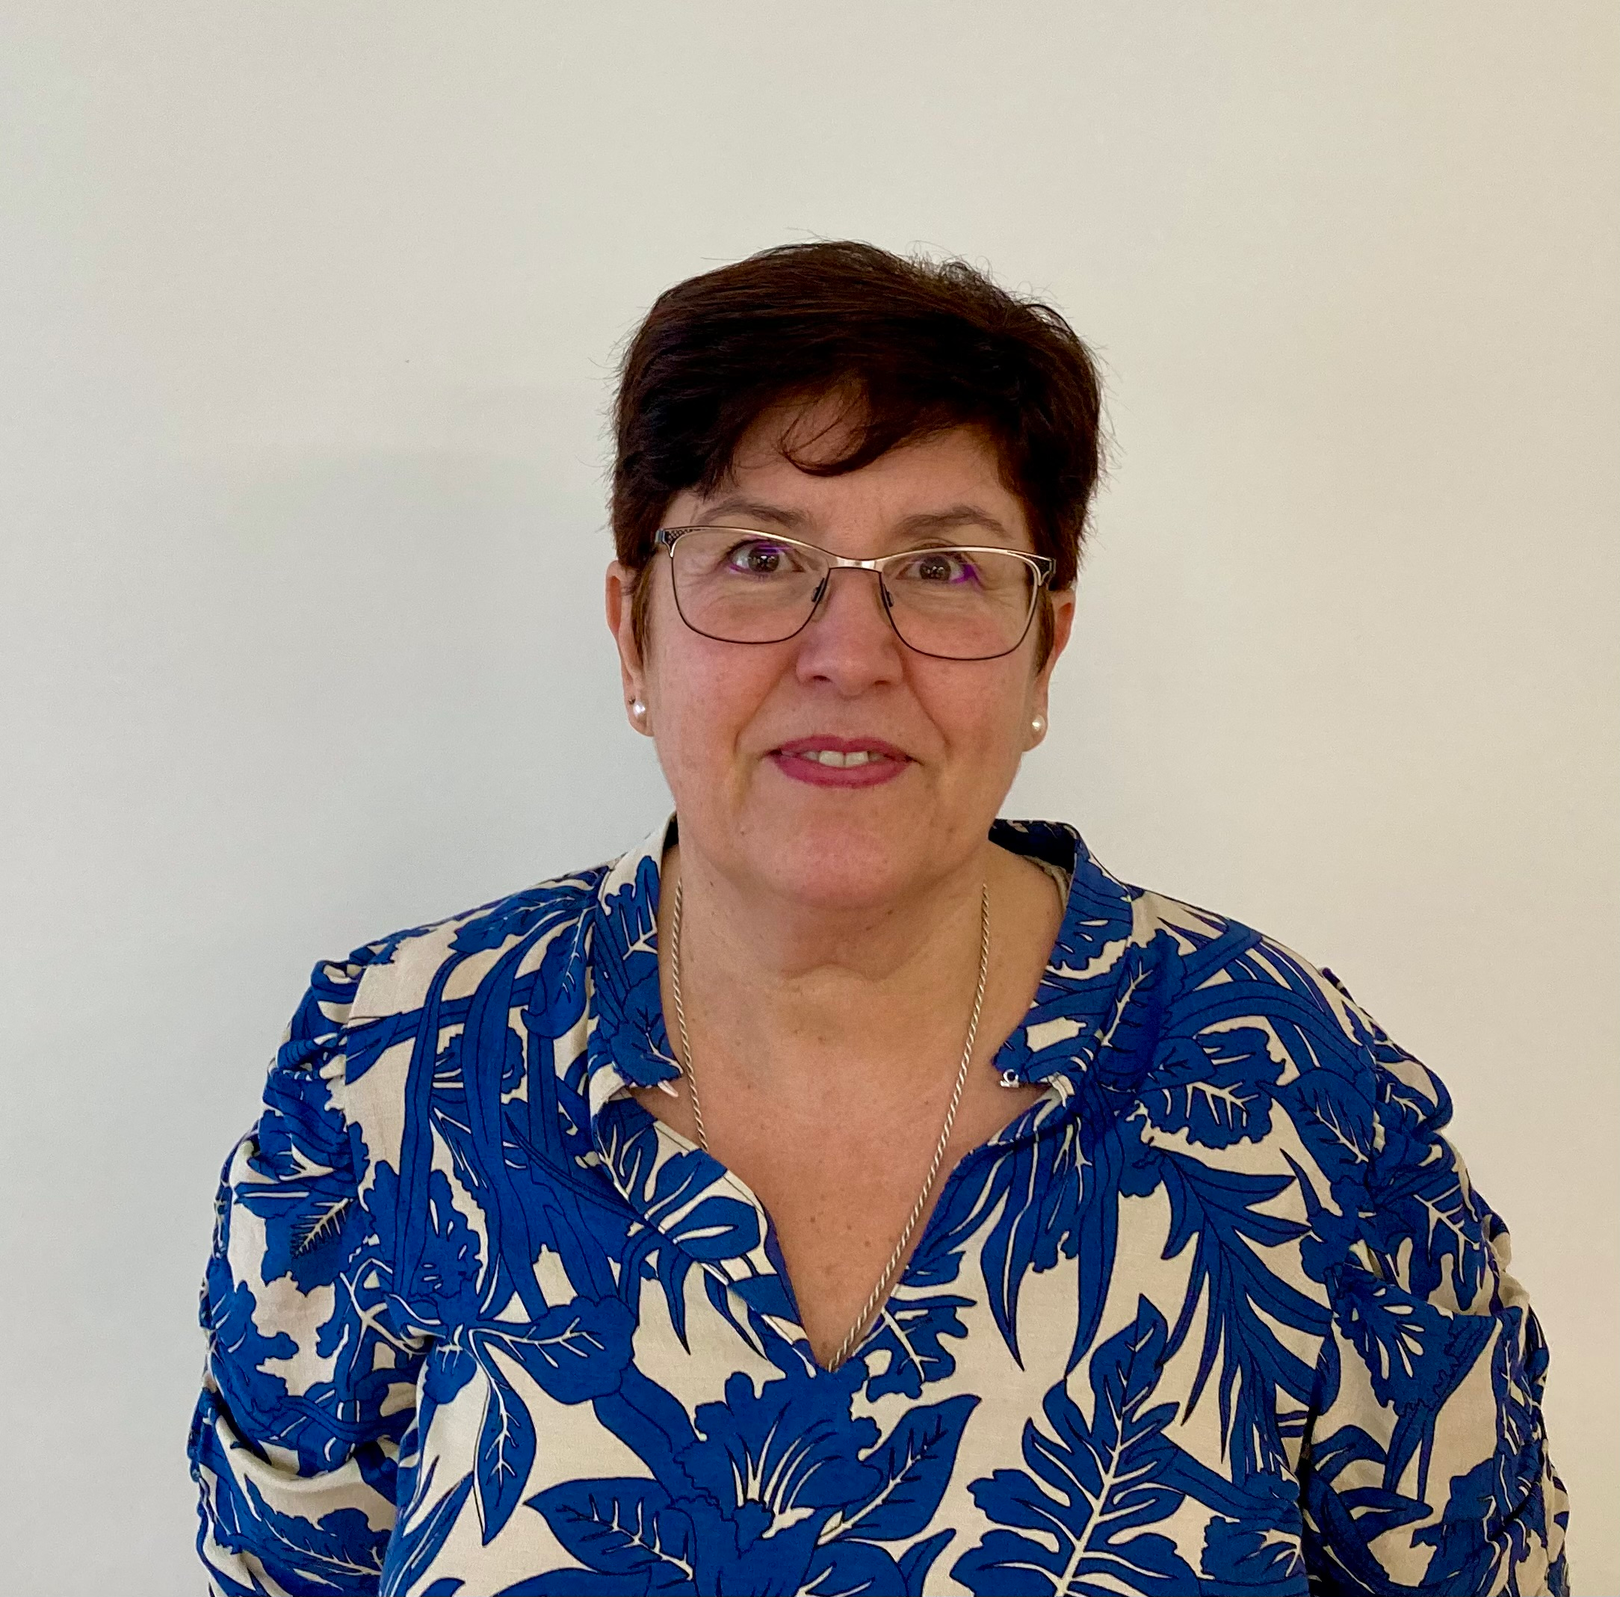
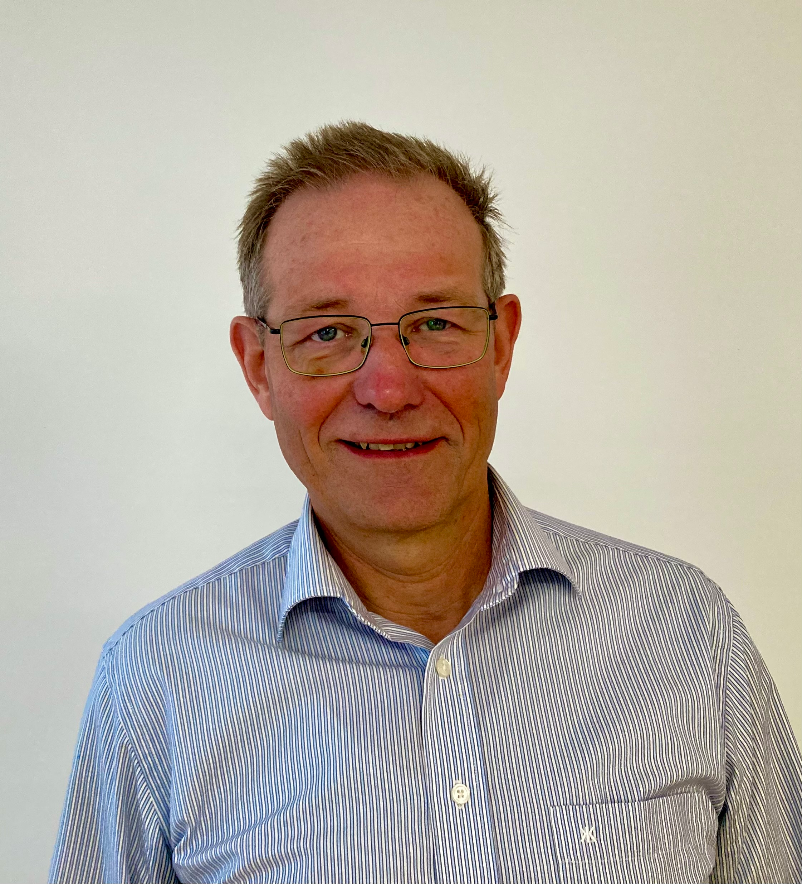
3. Présentation et élection du comité de l’ARF
Présentation des candidats et élection
Mme Caterina Jacquod
Représentante para-étatique
M. Jean-Michel Allaz
Représentant administration
Notes:
PAJ prend la parole pour présenter le comité constitutif
Nous allons débuté par Mme Caterina Jacquod. Mme Jacquod est une ancienne collaboratrice de la Hte Ecole de Santé. Elle était la 1re présidente de l’association du personnel des Htes Ecoles du Valais, connue sous l’APHEVs. Celle-ci regroupe tous les corps métiers des Hautes Ecoles.
Mme Jacquod est retraitée depuis 3 ans et toujours très engagée, notamment dans deux associations qui organisent des concerts de Jazz à Sion.
M. Jean-Michel Michel Allaz est un ancien collaborateur de l’Etat du Valais. Il travaillait au service des ressources humaines. Il est à la retraite depuis 2023. Il se passionne pour la randonnée, le VTT et les voyages.

Slide 12
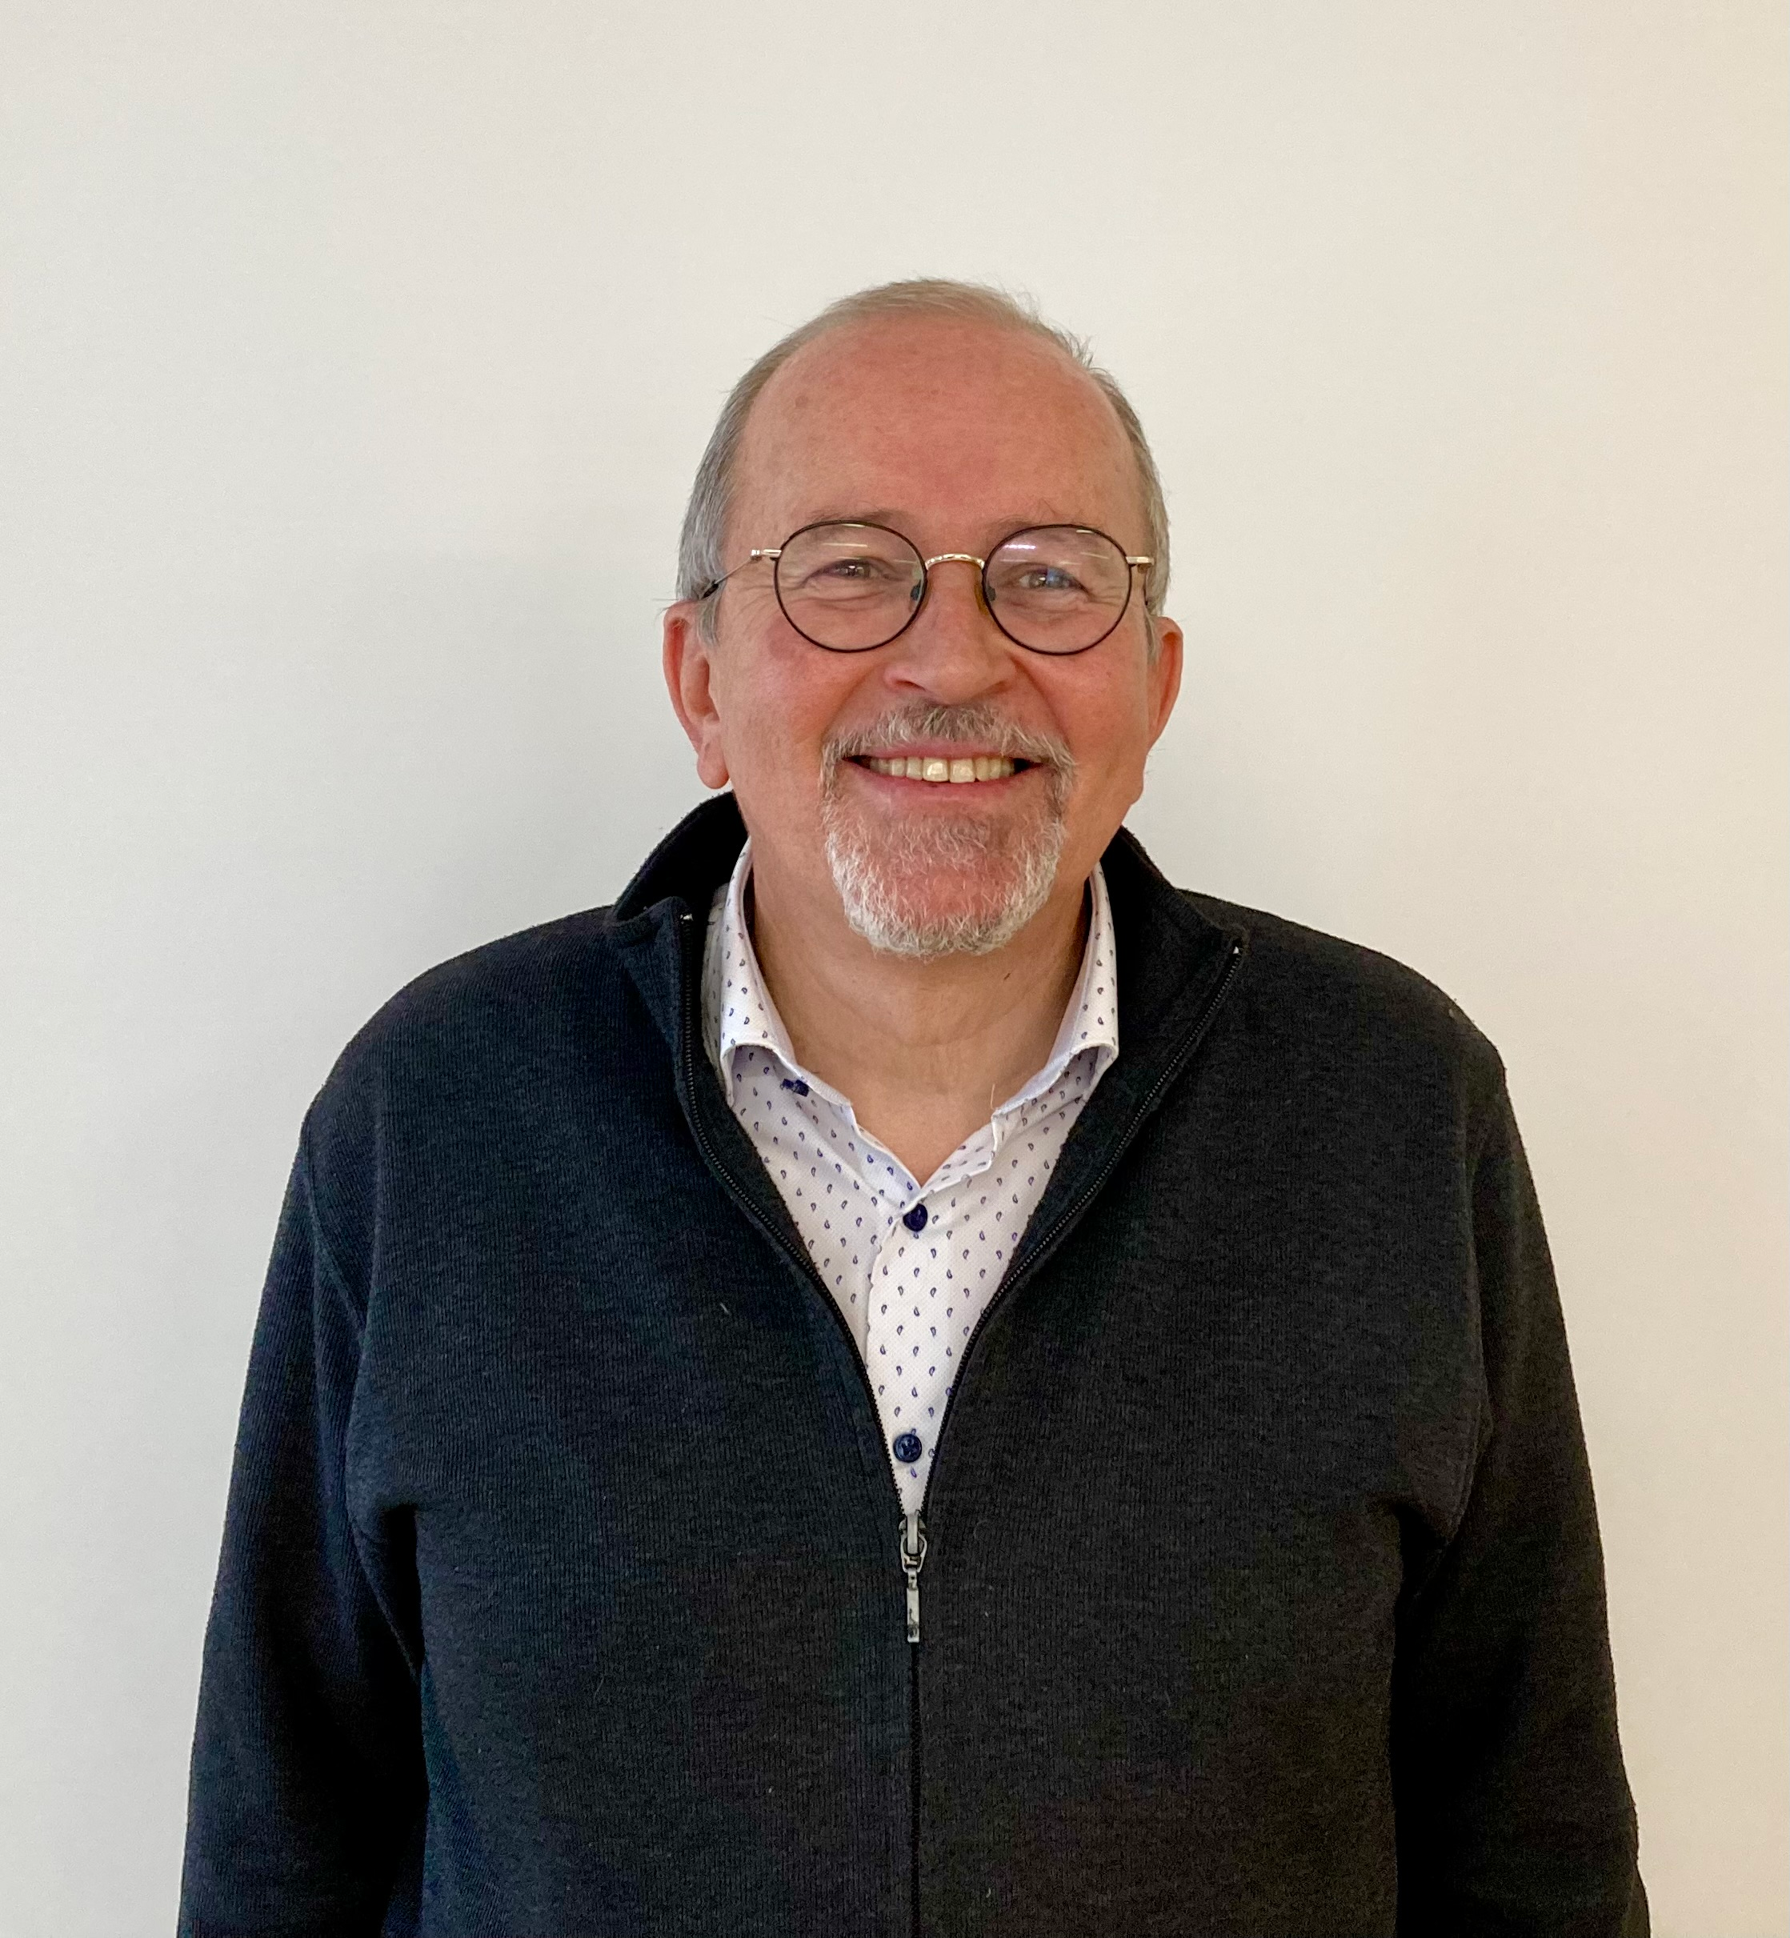
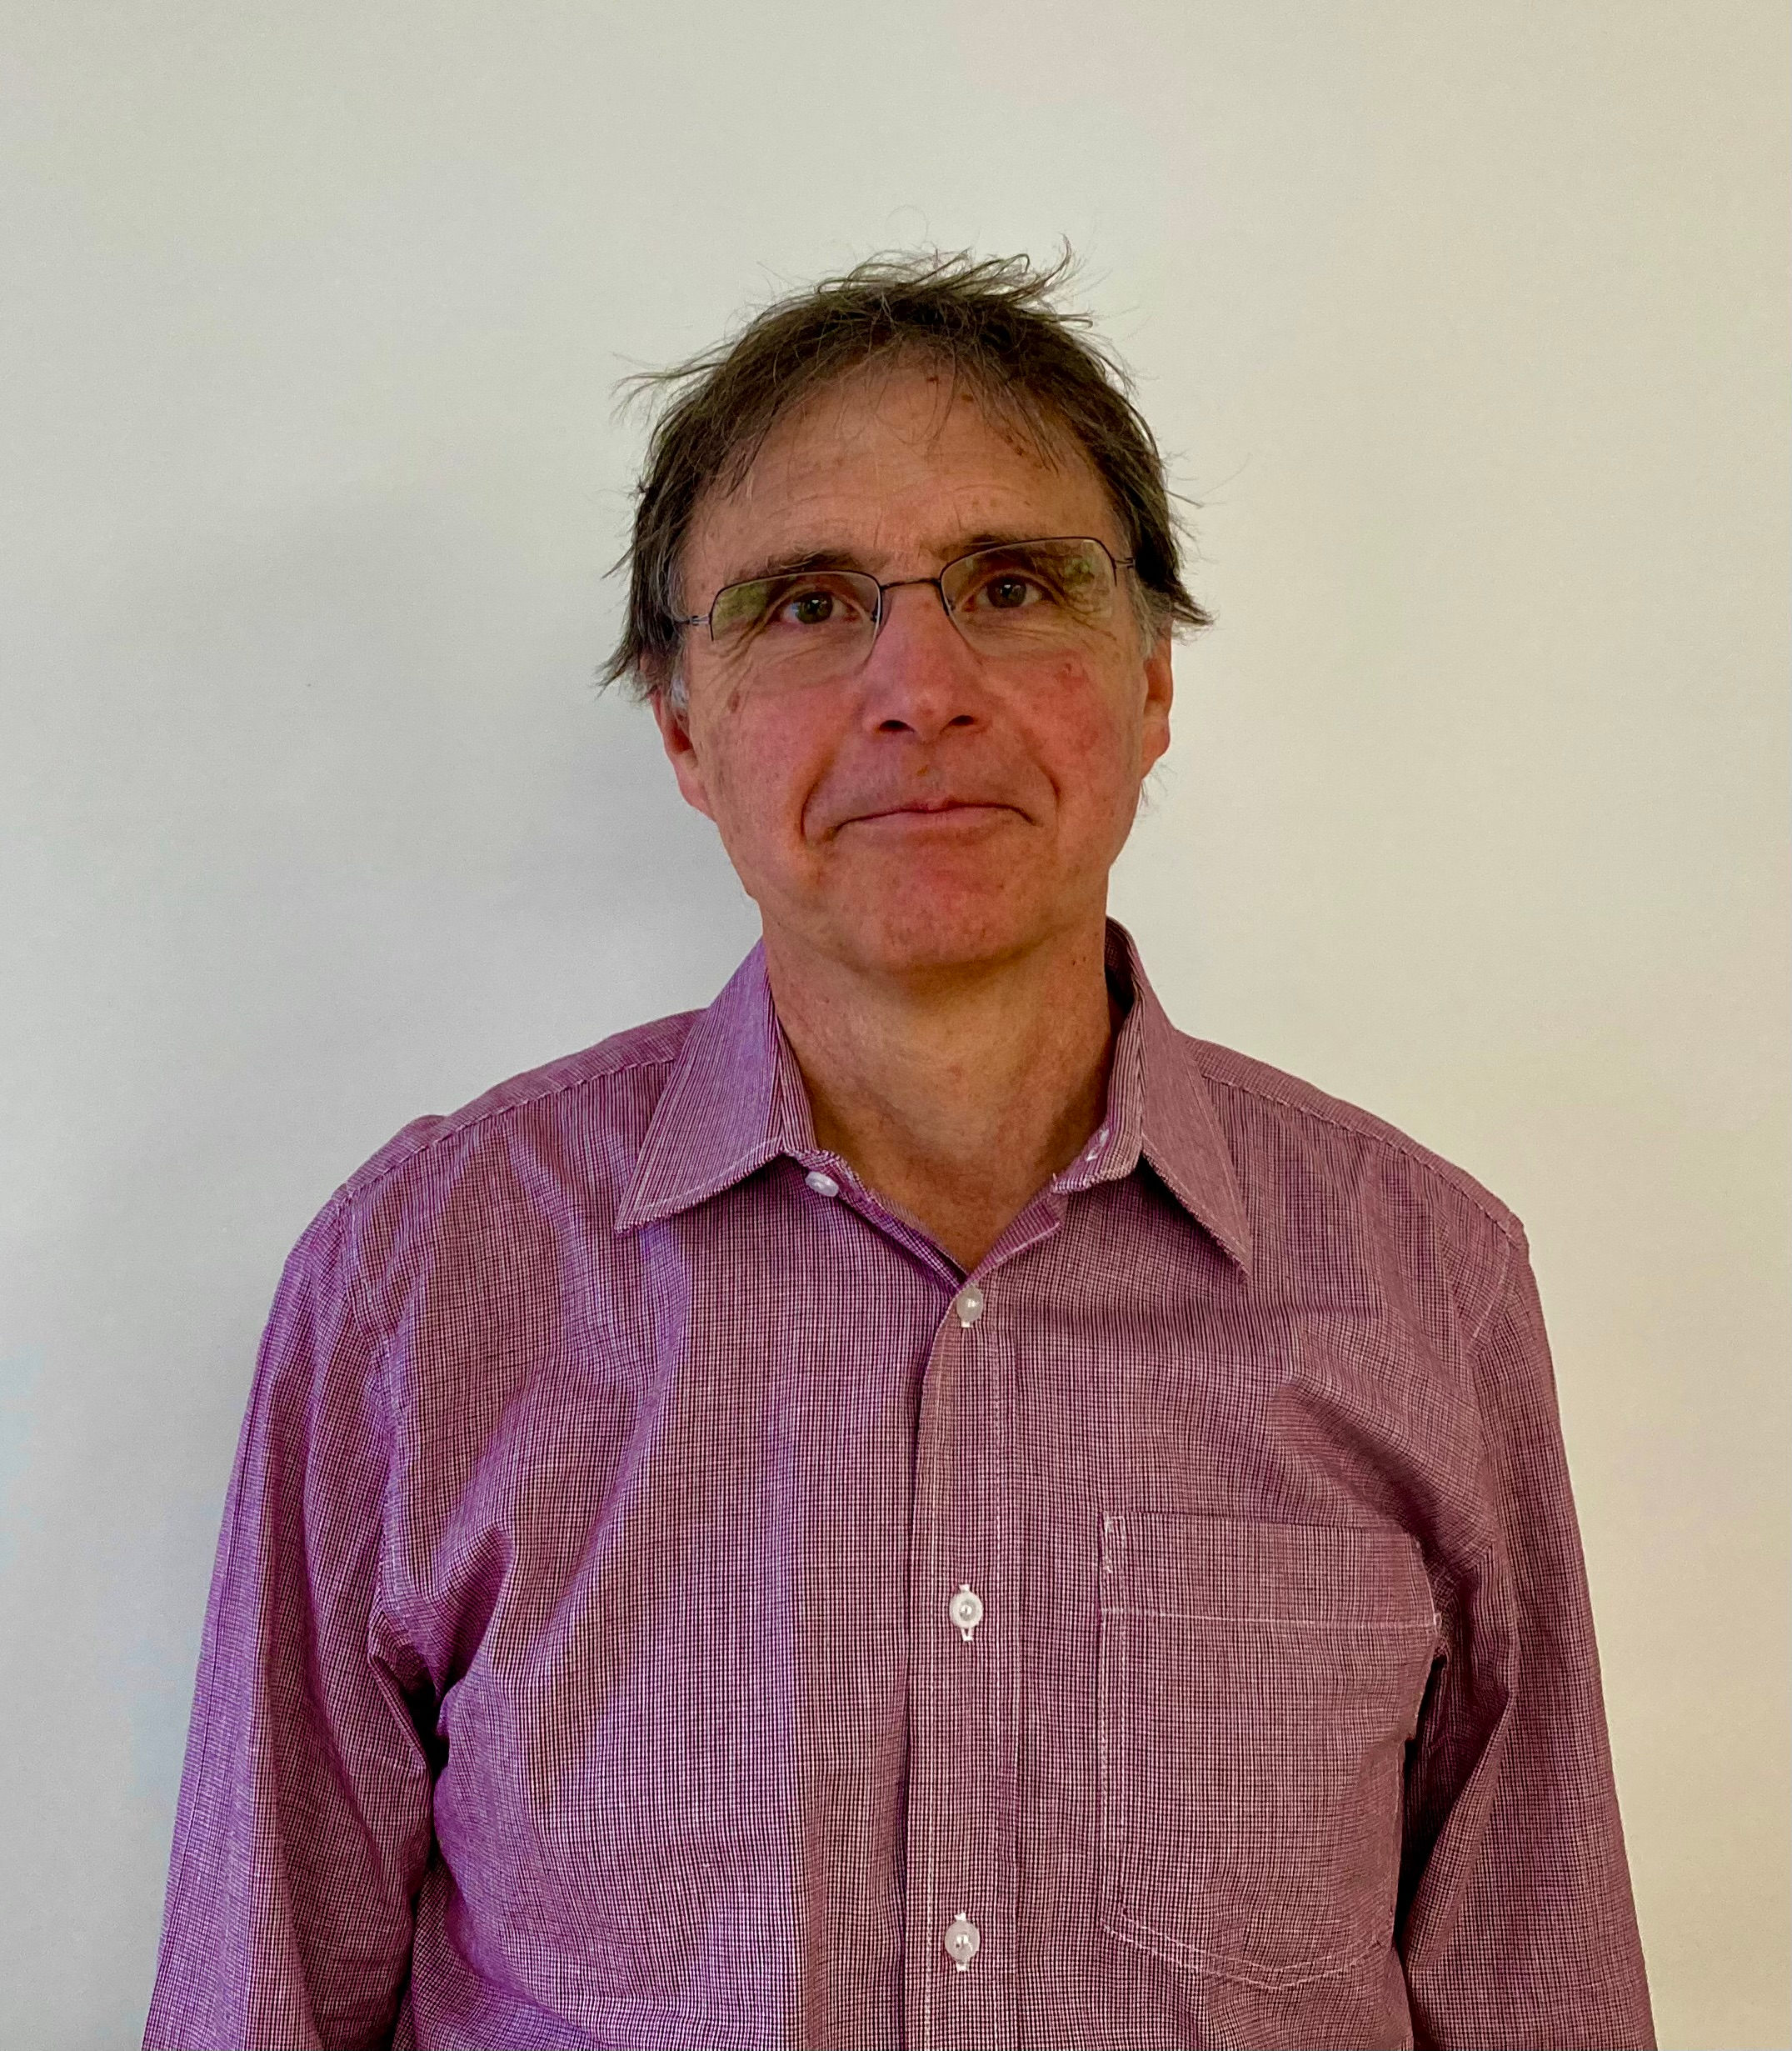
3. Présentation et élection du comité de l’ARF
Présentation des candidats et élection
M. Jean-Claude Moix
Représentant justice et police
M. Denis Varrin
Représentant enseignement
Notes:
PAJ prend la parole pour présenter le comité constitutif
M. Jean-Claude Moix est un ancien policier. Il a été engagé comme gendarme et est devenu chef de l’arrondissement de la police judiciaire plus chef logistique. Dès 2005 il était membre à l’Etat-major. Durant sa carrière il était très engagé dans la défense du statut du policier et a notamment été président de l’association du personnel de la Sûreté.
Aujourd’hui, il est passionné de musique et fait toujours partie de la fanfare de la police valaisanne.
M. Denis Varrin est un ancien Enseignant de l'Ecole supérieure de commerce de Sierre, puis au Lycée-Collège de la Planta à Sion.
Très engagé, il a été durant de nombreuses années caissier de l’AVPES. Il était également Vice-président de CPVAL, de 2010 à 2023.
Depuis 2023, il est à la retraite

Slide 13
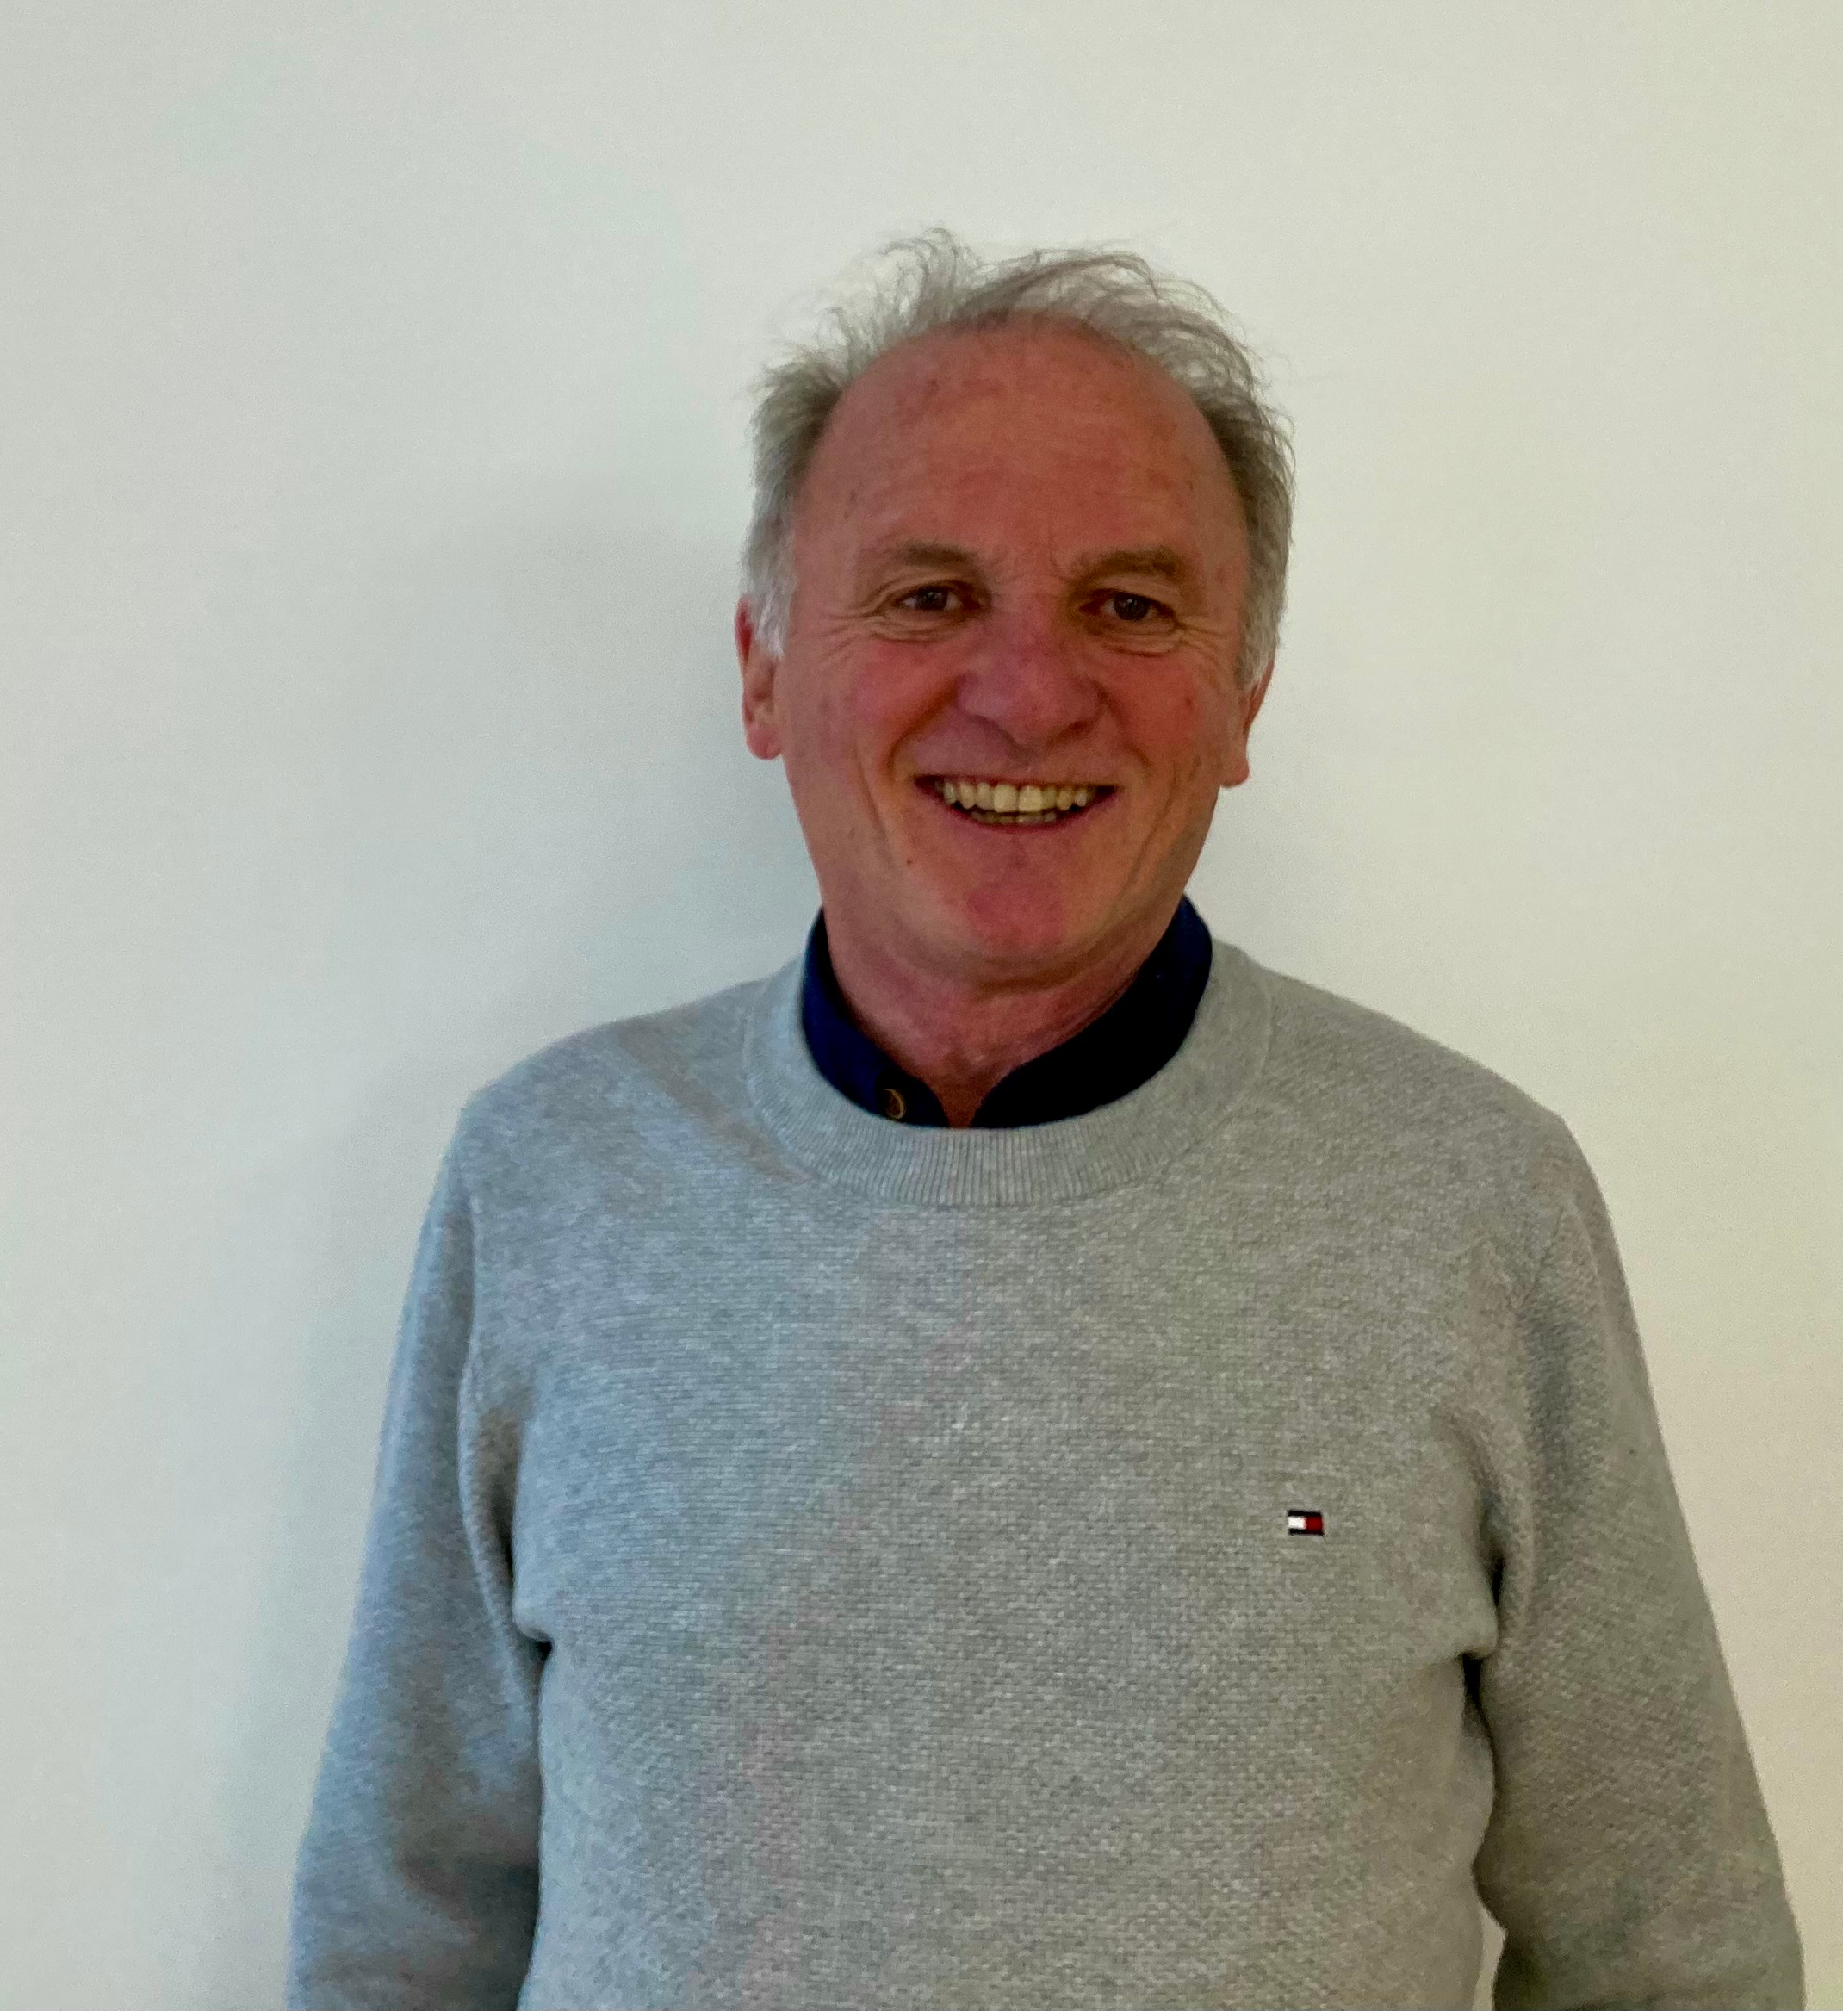
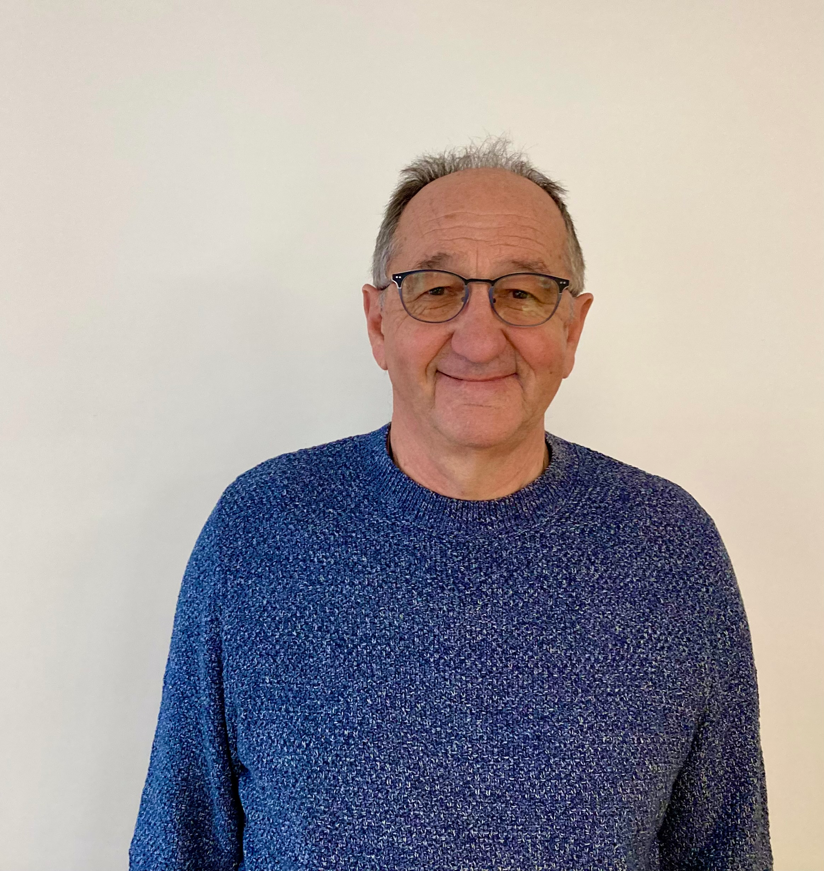
3. Présentation et élection du comité de l’ARF
Présentation des candidats et élection
M. Nicolas Fournier
Représentant enseignement
M. Jean-Michel Micheloud
Représentant administration
Notes:
M. Nicolas Fournier est un ancien enseignant et un passionné de l’enseignement. Il a débuté à 15 ans comme moniteur de ski. Très tôt il a été actif dans le monde des échanges linguistique et responsable du bureau des échanges. Il est encore actif aujourd’hui à la HEPvs. Il a également œuvré plusieurs années au sein du comité de l’AVPES.
Très engagé, c’est avec plaisir qu’il se met à disposition de l’ARF
M. Jean-Michel Micheloud est un ancien collaborateur de l’Etat du Valais. Il a occupé un poste d’expert-réviseur au service des contributions. Il aime la chasse, le vélo et la marche. Il aime également donner de son temps à la collectivité, notamment pour transport handicap.

Slide 14
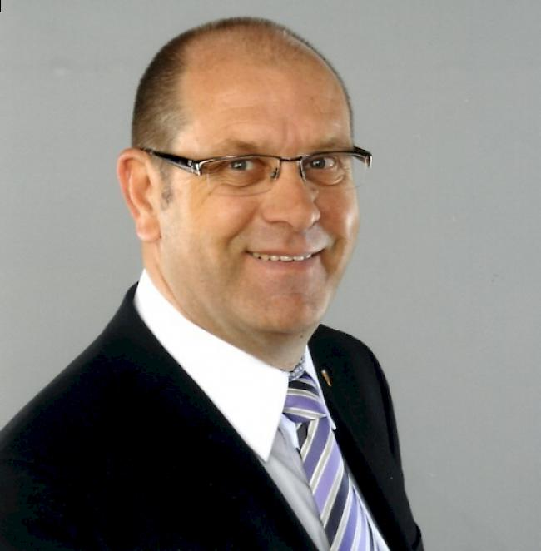

3. Présentation et élection du comité de l’ARF
Présentation des candidats et élection
M. Markus Rieder
Représentant de la justice et police. Haut-Valaisan
Le comité n‘est pas complet.
Un.e représentant.e du Haut-Valais est toujours le/la bienvenue
Notes:
M. Markus Rieder, ancien policier, il a débuté sa carrière en 1976. Il est très connu pour avoir exercé le poste de porte parole pour la police cantonale. Il était membre de l’Etat-Major et chef de l’information et prévention jusqu’en 2022.
Absent ce soir, il nous dit se réjouir de rejoindre le comité pour représenter la partie germanophone de l’association qui compte 140 membres.
L’équipe n’est pas complète.
Les statuts prévoient un minimum de 3 personnes.
Si vous êtes motivé à rejoindre le comité pour donner un coup de main au secteur administratif et secrétariat, annoncez vous !
En allemand
Wenn Sie motiviert sind, dem Komitee beizutreten, um im Verwaltungs- und Sekretariatsbereich mitzuhelfen, melden Sie sich!
En français
Place au vote :

Slide 15

3. Présentation et élection du comité de l’ARF
Election de la présidence
Le Comité propose
M. Denis Varrin
Représentant des employés au sein du Comité CPVAL durant de nombreuses années. Il a également occupé le poste de vice-président
Notes:
MVF prend la parole
Féliciter le comité d’avoir été élu et les remercier pour leur engagement.
Le comité constitutif propose d’élire M. Denis Varrin à la présidence de l’ARF.
Relever la chance et l’atout pour l’ARF de le choisir .
Bonne connaissance de la caisse de prévoyance CPVAL vu qu’il siège et ceci jusqu’à la fin de l’année au comité CPVAL comme représentant des employés. Il a également occupé le poste de vice-président.
Place au vote :
Félicitations

Slide 16

3. Présentation et élection du comité de l’ARF
Election des vérificateurs des comptes
Art. 18 des statuts de l’ARF
L’assemblée générale élit la commission de vérification des comptes (deux personnes au minimum)
Notes:
Selon les statuts, art. 18 il faut également élire des vérificateurs de comptes
Le comité propose :
M…………………………….
M……………………………….
Place au vote
Vu que M. Denis Varrin a été nommé Président, MVF céder la parole.
A lui de reprendre les rênes de l’assemblée.

Slide 17


4. Présentation et adoption des statuts
Art. 4 Buts
L’ARF a pour buts de maintenir et de renforcer les liens entre anciens collaborateurs de l’Etat du Valais et/ou du secteur paraétatique et de défendre leurs intérêts, notamment auprès de leur caisse de prévoyance. Elle se propose d’atteindre ces buts par des réunions et des manifestations dont le programme est établi lors de l’assemblée générale.
Statuten in deutsch
Statuts en français
Notes:
Denis Varrin prend la parole
Remercier pour la confiance
Les statuts ARF sont accessibles via le QR-CODE. Il est donc renoncé à sa lecture complète
Relever uniquement les buts de l’association, soit l’art. 4 des statuts

Slide 18

4. Présentation et adoption des statuts

Slide 19

5. Finances : cotisation FMEP et ARF
Art. 8 Fixation de la cotisation
Le montant des cotisations ordinaires est fixé par l'assemblée générale de l’ARF, compte tenu de ses besoins financiers. Il comprend également celle versée à la FMEP qui est de 50% de la cotisation ordinaire des membres actifs (cf statuts FMEP).
Les factures sont adressées au membre une fois par année.
Cotisation mensuelle Fr. 5.- Fr. 2.- ARF + Fr. 3.- FMEP
Notes:
Voter le montant de la cotisation :
Le comité propose Fr. 5.- par mois, soit Fr. 60.- par année
Ça correspond à un cappuccino par jour

Slide 20

6. Divers
Notes:
En tant que représentant des employés au comité CPVAL et ceci jusqu’à la fin de l’année, je me permets de vous apporter quelques informations suivantes concernant l’indexation des rentes:

Slide 21
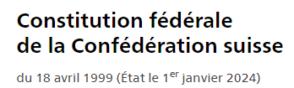

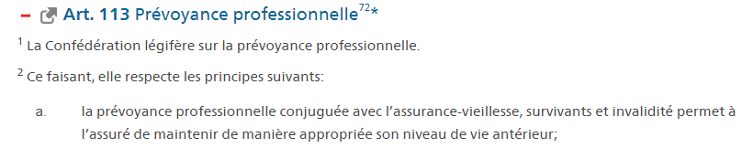
6. Varia
Hans-Peter Tschudi : Il est impossible d’assurer le maintien du niveau de vie à la retraite « si on ne compense pas d’une manière ou d’une autre le renchérissement ». (6 juin 1972)

Slide 22
6. Varia
Loi fédérale
sur la prévoyance professionnelle vieillesse, survivants et invalidité (LPP)
du 25 juin 1982 (État le 1er janvier 2024)
Art. 36¹²⁴ Adaptation à l’évolution des prix
¹ Les rentes de survivants et les rentes d’invalidité en cours depuis plus de trois ans sont
adaptées à l’évolution des prix, jusqu’à l’âge de référence, conformément aux prescriptions
du Conseil fédéral.
² Les rentes de survivants et les rentes d’invalidité qui ne doivent pas être adaptées à
l’évolution des prix selon l’al. 1, ainsi que les rentes de vieillesse, sont adaptées à
l’évolution des prix dans les limites des possibilités financières des institutions de
prévoyance. L’organe paritaire ou l’organe suprême de l’institution de prévoyance décide
chaque année si et dans quelle mesure les rentes doivent être adaptées.

Slide 23
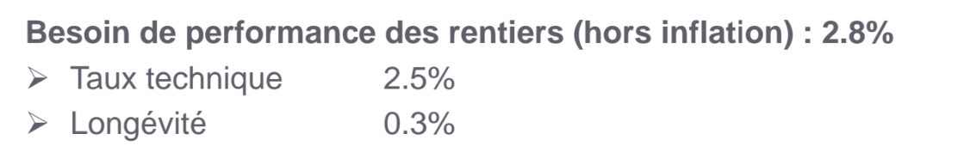
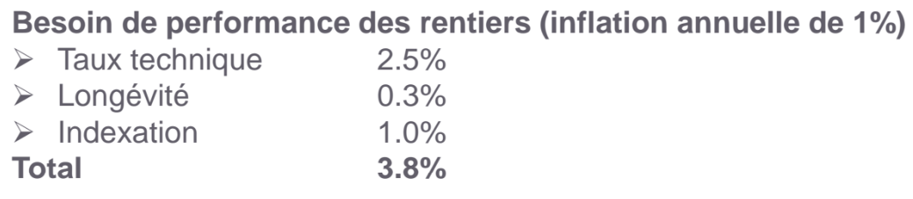
6. Varia

Slide 24
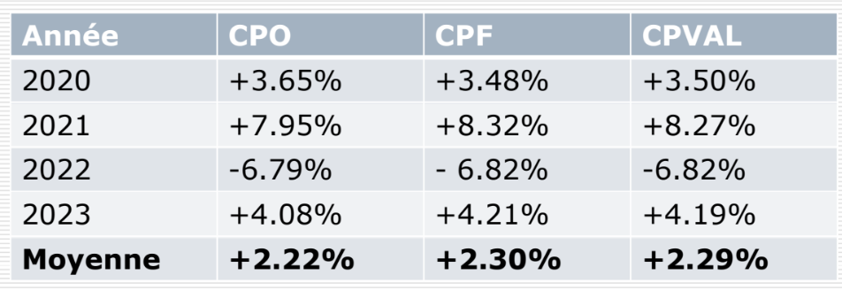
6. Varia

Slide 25
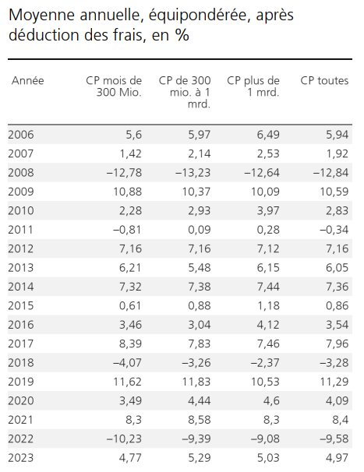
6. Varia

Slide 26
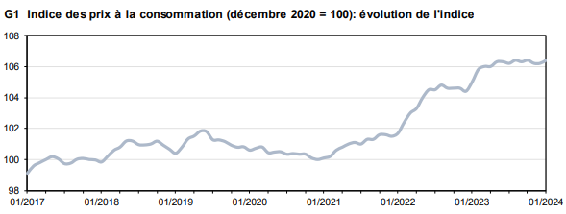
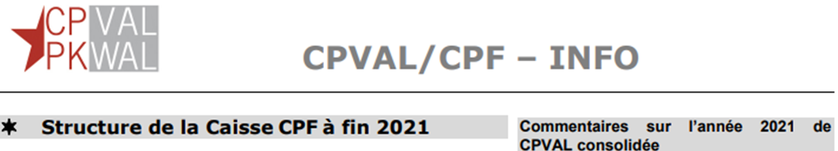
6. Varia

Slide 27
6. Varia
Grâce à un très bon exercice financier, et ce malgré les perturbations sur les marchés boursiers, le Conseil d'administration a décidé de distribuer un intérêt de 4% sur les comptes des assurés, ce qui correspond à un montant de
CHF 108 millions. Il a également décidé d'attribuer aux bénéficiaires de rente le versement d'une demi-rente mensuelle complémentaire à caractère exceptionnel pour un coût d'environ CHF 9 millions.
Dank eines sehr guten Finanzjahres und trotz der Turbulenzen an den Börsenmärkten beschloss der Verwaltungsrat, auf den Konten der Versicherten einen Zins von 4.% zu verteilen, was einem Betrag von
CHF 108 Millionen entspricht. Der Verwaltungsrat beschloss, den Rentnern eine zusätzliche halbe Monatsrente zu gewähren, was rund CHF 9 Millionen kostete.

Slide 28
6. Varia
Compte tenu de l’évolution de la situation financière de la Caisse, de la performance fortement négative de l’année 2022 et tenant compte que la performance de l’année 2023 n’a pas permis une évolution des degrés de couverture en ligne avec les objectifs, le Conseil d’Administration a considéré que les conditions pour une indexation des rentes n’étaient pas réunies.
Conscient de l’importance de la compensation du renchérissement pour les bénéficiaires de rentes, le Conseil d’Administration poursuit l’analyse débutée maintenant depuis plusieurs mois en lien avec cette problématique.
Unter Berücksichtigung der Entwicklung der finanziellen Situation der Kasse, der stark negativen Performance des Jahres 2022 und in Anbetracht der Tatsache, dass die Performance des Jahres 2023 keine zielkonforme Entwicklung der Deckungsgrade ermöglichte, war der Verwaltungsrat der Auffassung, dass die Voraussetzungen für eine Indexierung der Renten nicht erfüllt waren.
Der Verwaltungsrat ist sich der Bedeutung des Teuerungsausgleichs für die Rentenbezüger bewusst und setzt die seit mehreren Monaten laufende Analyse.

Slide 29


7. Apéritif
Notes:
Merci à tous pour votre précieuse participation à cette assemblée constitutive.
Je remercie la FMEP pour l’organisation de cette rencontre ainsi que pour l’apéritif qui suit.
Bonne soirée à tous

